Slide 1
Konzeptionalisierung

Slide 2
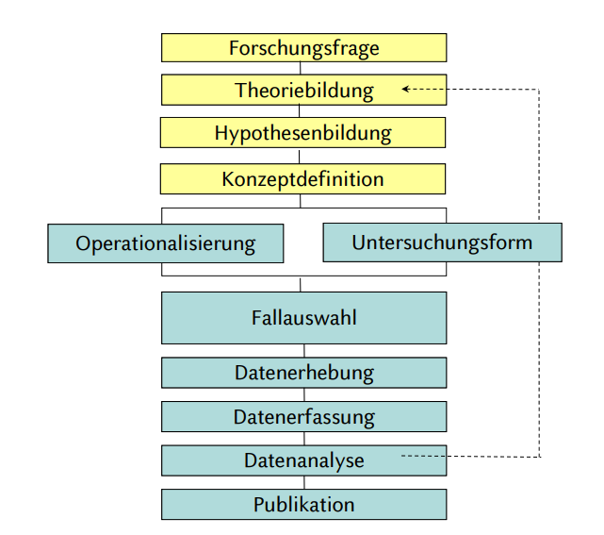
Der Idealisierte Forschungsprozess

Slide 3
Eine Einfache Forschungssituation
X
Theorie und Hypothesen
Y
a
Empirie und Forschungsdesign
b
Notes:
Nach Jahn 2006 Kapitel 6
Beispiel – Armut macht Populistisch

Slide 4
Beispielfrage:
+
Populismus
Demokratie
-

Slide 5
Das Konzept: Demokratie

Slide 6
Warum brauchen wir Konzepte?
Konzepte verbinden Theorie und Empirie
Konzepte sind theoretischer Unterbau
Normative Dimension → Konzepte geben Deutungshoheit
Notwendig für wissenschaftliche (und öffentliche) Kommunikation
Notwendig für die Operationalisierung
Viele Ansätze für Definition
(Aristotelische) Begriffslogik
Familienähnlichkeit
Item Response Theorie
(Tradition)

Slide 7

Konzepte als logische Typologie
Konzept ist notwendig und hinreichende Kombination von Unterkonzepten
Notwendig
Hinreichend
Alle Unterkonzepte müssen auch definiert werden
Notes:
Seht ihr hier Probleme?

Slide 8
Beispiel: Demokratie
Demokratie
Teilhabe / Participation
Wettbewerb / Contestation
Notes:
See alsoMinimum working definition of democracy

Slide 9

Konzepte als „kind – hierarchies“
Untergeordnete Konzepte sind in einer hierarchischen Beziehung zu den Übergeordneten Konzepten
Untergeordnetes Konzept hat alle Charakteristika des übergeordneten Prinzips + zusätzliche Charakteristika

Slide 10
Beispiel: Demokratie
Demokratie
Grundkonzept
Parlamentarische Demokratie
Unterkonzepte
Präsidentielle Demokratie
Notes:
See- Minimum working definition of democracy
Freie wahlen (der Regierung)

Slide 11
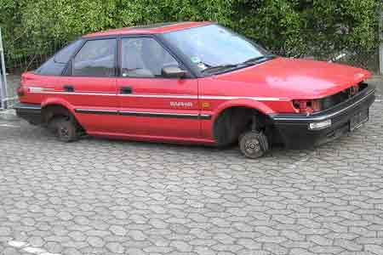
Hybride Konzepte
„Verminderte“ Untertypen
Eine oder mehrere Aspekte fehlen
Hilfreich um Grundkonzept zu präzisieren
Problem: Warum in dieser Kategorie? → hybride Regime

Slide 12

Beispiel: Illiberale Demokratie
Einschränkung der liberalen Grundrechte
Medien
Judikative
Minderheitenschutz

Slide 13
Diskussion 2: Was ist Demokratie?
Viele Demokratien geben nicht allen Menschen das Wahlrecht
Frauen, ethnischen Minderheiten
Auch heute: Verurteilte Kriminelle, Menschen mit geistigen Behinderungen
Wie konzipieren wir diese Einschränkungen des Wahlrechts?
Notes:
Deutschland : Passives und Aktives Wahlrecht

Slide 14
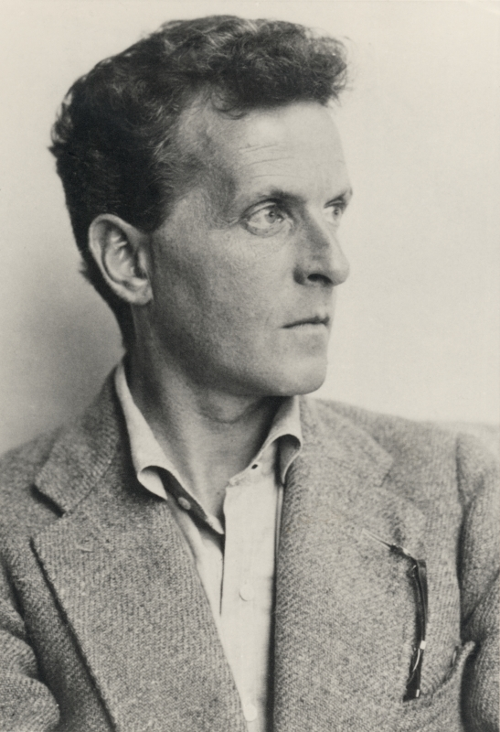
Auch Möglich: Familienähnlichkeit
Keine allgemeingültigen Merkmale
Taxonomische Klassifizierung nicht möglich
Beispiel:
Spiele
Demokratie?

Slide 15
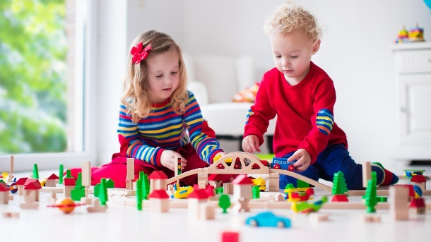

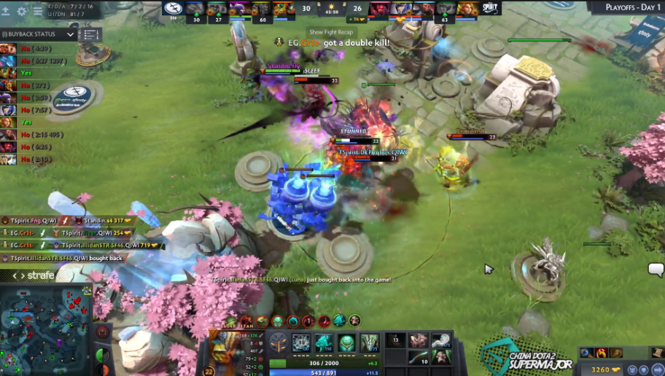
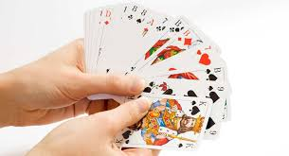
Beispiel: Spielen

Slide 16
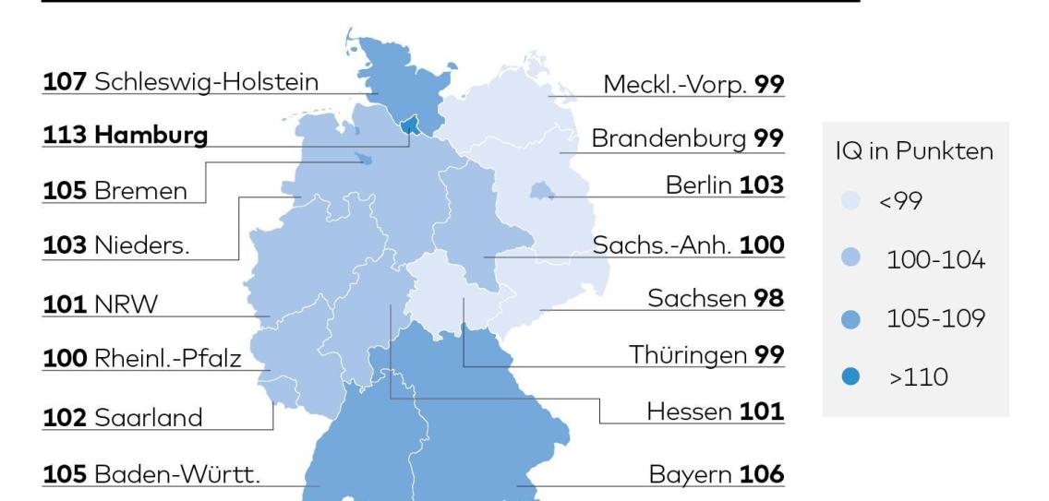
Konzepte als Latente Variablen
„Unmessbare“ Latente Variablen
Versuch der Messung durch Indikatoren
Psychologie
Beispiel:
Intelligenz
Populistische Einstellungen
Demokratie?

